Slide 1
Xây dựng pipepline xử lý dữ liệu của doanh nghiệp bán lẻ
1
Thành viên nhóm
Chương Công Trương - 2221050390
Nguyễn Tùng Khánh - 2221050723
Vũ Văn Tỉnh - 2221050517

Slide 2

Bối cảnh
1
Dữ liệu lớn: giao dịch khổng lồ
Dữ liệu phân tán: dữ liệu không đồng nhất.
Xử lý khó khăn: Hệ thống truyền thống khó đáp ứng
Hành vi khách hàng: cần tối ưu chiến lược
Hiệu quả kinh doanh: tối ưu doanh thu
Giải pháp: sử dụng các công nghệ xử lý dữ liệu lớn
Notes:
Dữ liệu giao dịch lớn: Doanh nghiệp bán lẻ tạo ra khối lượng giao dịch khổng lồ mỗi ngày.
Dữ liệu phân tán: Dữ liệu từ cửa hàng, website, ứng dụng thường không đồng nhất.
Xử lý khó khăn: Hệ thống truyền thống khó đáp ứng nhu cầu xử lý dữ liệu lớn và phức tạp.
Hành vi khách hàng: Cần phân tích thói quen, xu hướng để tối ưu chiến lược.

Slide 3
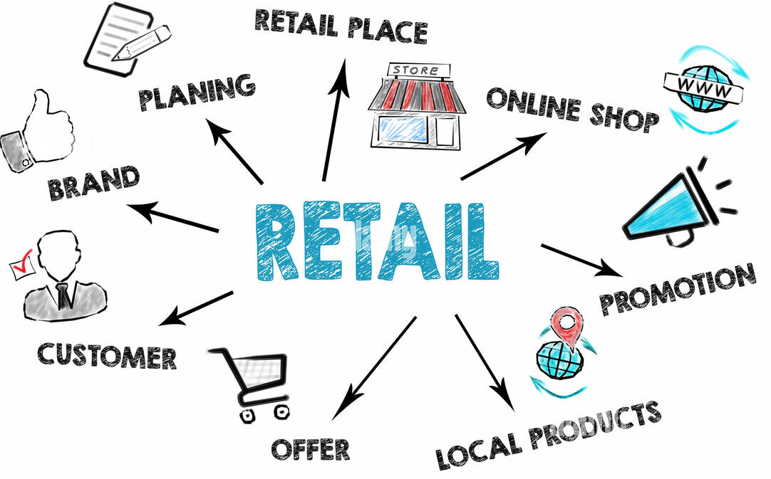
2
Vai trò của phân tích dữ liệu bán lẻ
  Hiểu hành vi của khách hàng
  Tối ưu hóa doanh thu & lợi nhuận
  Hỗ trợ đưa ra quyết định kinh doanh
  Dự đoán xu hướng của thị trường
  Nâng cao trải nghiệm khách hàng
Notes:
Phân tích dữ liệu bán lẻ giúp doanh nghiệp hiểu rõ hành vi của khách hàng thông qua việc theo dõi thói quen mua sắm, tần suất giao dịch và mức chi tiêu,
từ đó nhận diện được nhu cầu và sự thay đổi trong hành vi tiêu dùng.
Trên cơ sở đó, doanh nghiệp có thể tối ưu hóa doanh thu và lợi nhuận bằng cách tập trung vào các nhóm khách hàng và sản phẩm mang lại giá trị cao.
Dữ liệu cũng đóng vai trò quan trọng trong việc hỗ trợ đưa ra các quyết định kinh doanh chính xác và có cơ sở, như xây dựng chiến lược giá, khuyến mãi hay phân bổ nguồn lực.
Bên cạnh đó, việc phân tích dữ liệu theo thời gian cho phép dự đoán xu hướng thị trường và nhu cầu trong tương lai, giúp doanh nghiệp chủ động trong kế hoạch kinh doanh.
Cuối cùng, những hiểu biết thu được từ dữ liệu góp phần nâng cao trải nghiệm khách hàng thông qua việc cá nhân hóa dịch vụ và cung cấp các sản phẩm phù hợp hơn với từng đối tượng.

Slide 4

2
Mục tiêu đề tài
  Có khả năng xử lý khối lượng dữ liệu lớn và liên tục
  Tận dụng sức mạnh của xử lý song song và phân tán
  Có khả năng chịu lỗi
  Có khả năng mở rộng cho tương lai
  Tự động hóa quy trình
Notes:
Mục tiêu cốt lõi của pipeline xử lý dữ liệu bán lẻ trong bối cảnh dữ liệu lớn là khả năng xử lý hiệu quả khối lượng dữ liệu rất lớn và phát sinh liên tục theo thời gian.
Để đạt được điều này, hệ thống cần tận dụng sức mạnh của xử lý song song và phân tán,
cho phép chia nhỏ dữ liệu và thực thi đồng thời trên nhiều node nhằm rút ngắn thời gian xử lý.
Bên cạnh hiệu năng, pipeline phải có khả năng chịu lỗi để đảm bảo dữ liệu và quá trình xử lý không bị gián đoạn khi một thành phần trong hệ thống gặp sự cố.
Đồng thời, kiến trúc được thiết kế theo hướng mở rộng linh hoạt, cho phép bổ sung tài nguyên trong tương lai khi quy mô dữ liệu tăng lên mà không cần thay đổi cấu trúc tổng thể.
Cuối cùng, toàn bộ quy trình cần được tự động hóa nhằm đảm bảo tính ổn định, lặp lại và giảm thiểu sự can thiệp thủ công trong quá trình vận hành.

Slide 5

Dữ liệu
4
  Dữ liệu được lấy trên Kaggle
  Là một bộ dữ liệu giao dịch bán lẻ trực tuyến của 1 doanh nghiệp bán lẻ trong 2 năm
  Có khoảng 1 triệu bản ghi
Notes:
Dữ liệu được lấy trên Kaggle, là bộ dữ liệu giao dịch bán lẻ trực tuyến của một doanh nghiệp trong vòng hai năm.
Dữ liệu bao gồm thông tin chi tiết về hóa đơn, sản phẩm, khách hàng và doanh thu, phản ánh hành vi mua sắm thực tế của người tiêu dùng.
Bộ dữ liệu này có khoảng 1 triệu bản ghi, phù hợp cho pipeline xử lý dữ liệu lớn nhằm phân tích kinh doanh và khai thác tri thức từ dữ liệu bán lẻ.

Slide 6
6
Đặc điểm dữ liệu lớn của bài toán
  Volume: hàng trăm nghìn giao dịch
  Variety: đa dạng về nguồn gốc và định dạng
  Velocity: dữ liệu phát sinh liên tục
  Veracity: dữ liệu có thể chứa nhiễu
Notes:
Ngành bán lẻ tạo ra dữ liệu khổng lồ hàng ngày với hàng trăm nghìn giao dịch từ các nguồn khác nhau
Dữ liệu trong ngành bán lẻ đa dạng về nguồn gốc và định dạng,
Nếu ở các siêu thị thì mỗi tiếng có tới hàng trăm giao dị

Slide 7
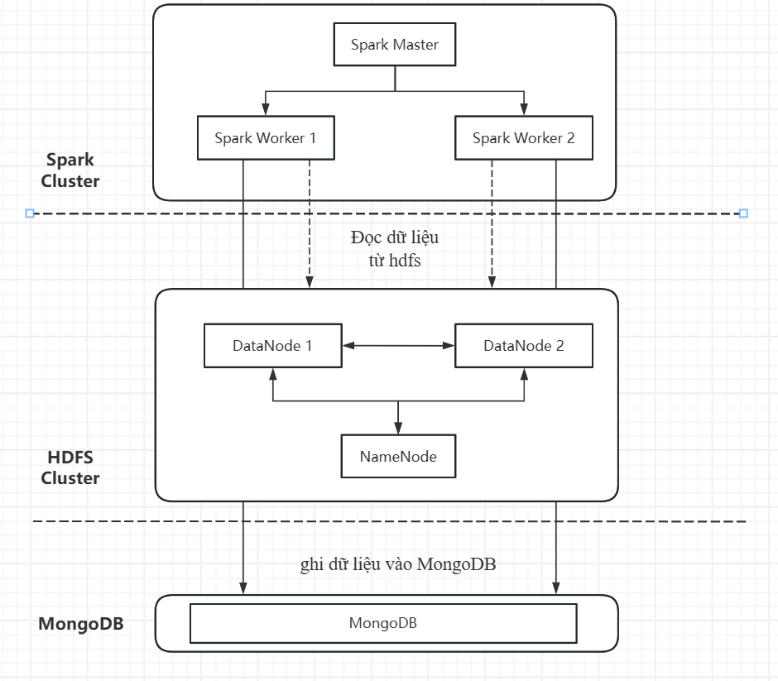
Kiến trúc hệ thống
3
Notes:
Hệ thống được thiết kế theo kiến trúc xử lý dữ liệu lớn phân tán,
bao gồm các thành phần chính:
HDFS dùng để lưu trữ dữ liệu thô và dữ liệu trung gian,
Apache Spark đảm nhiệm xử lý song song,
và MongoDB dùng để lưu trữ dữ liệu đã xử lý phục vụ phân tích và trực quan hóa.
-------------
Cụm HDFS gồm một NameNode quản lý metadata và hai DataNode lưu trữ các block dữ liệu.
Cơ chế phân tán của HDFS cho phép dữ liệu được chia nhỏ và lưu trữ trên nhiều DataNode
Cụm Spark gồm một Spark Master và hai Spark Worker. Spark Master chịu trách nhiệm điều phối tài nguyên và phân phối công việc,
trong khi các Worker thực thi các task xử lý dữ liệu song song trên các phân vùng được đọc từ HDFS.
Spark tận dụng nguyên lý bring computation to data, tức là ưu tiên đưa tác vụ xử lý đến nơi dữ liệu đang được lưu trữ trên các DataNode,
thay vì di chuyển toàn bộ dữ liệu qua mạng. Cơ chế này giúp giảm chi phí truyền dữ liệu và tăng hiệu năng xử lý.
Sau khi xử lý và tổng hợp, dữ liệu kết quả được các Spark executor ghi trực tiếp vào MongoDB theo cách phân tán.
MongoDB đóng vai trò là hệ cơ sở dữ liệu NoSQL, phù hợp cho việc lưu trữ dữ liệu phân tích và phục vụ truy vấn nhanh cho tầng ứng dụng

Slide 8
Kiến trúc HDFS
3
Notes:
Hệ thống được thiết kế theo kiến trúc xử lý dữ liệu lớn phân tán,
bao gồm các thành phần chính:
HDFS dùng để lưu trữ dữ liệu thô và dữ liệu trung gian,
Apache Spark đảm nhiệm xử lý song song,
và MongoDB dùng để lưu trữ dữ liệu đã xử lý phục vụ phân tích và trực quan hóa.
-------------
Cụm HDFS gồm một NameNode quản lý metadata và hai DataNode lưu trữ các block dữ liệu.
Cơ chế phân tán của HDFS cho phép dữ liệu được chia nhỏ và lưu trữ trên nhiều DataNode
Cụm Spark gồm một Spark Master và hai Spark Worker. Spark Master chịu trách nhiệm điều phối tài nguyên và phân phối công việc,
trong khi các Worker thực thi các task xử lý dữ liệu song song trên các phân vùng được đọc từ HDFS.
Spark tận dụng nguyên lý bring computation to data, tức là ưu tiên đưa tác vụ xử lý đến nơi dữ liệu đang được lưu trữ trên các DataNode,
thay vì di chuyển toàn bộ dữ liệu qua mạng. Cơ chế này giúp giảm chi phí truyền dữ liệu và tăng hiệu năng xử lý.
Sau khi xử lý và tổng hợp, dữ liệu kết quả được các Spark executor ghi trực tiếp vào MongoDB theo cách phân tán.
MongoDB đóng vai trò là hệ cơ sở dữ liệu NoSQL, phù hợp cho việc lưu trữ dữ liệu phân tích và phục vụ truy vấn nhanh cho tầng ứng dụng

Slide 9
Kiến trúc Spark
3
Notes:
Hệ thống được thiết kế theo kiến trúc xử lý dữ liệu lớn phân tán,
bao gồm các thành phần chính:
HDFS dùng để lưu trữ dữ liệu thô và dữ liệu trung gian,
Apache Spark đảm nhiệm xử lý song song,
và MongoDB dùng để lưu trữ dữ liệu đã xử lý phục vụ phân tích và trực quan hóa.
-------------
Cụm HDFS gồm một NameNode quản lý metadata và hai DataNode lưu trữ các block dữ liệu.
Cơ chế phân tán của HDFS cho phép dữ liệu được chia nhỏ và lưu trữ trên nhiều DataNode
Cụm Spark gồm một Spark Master và hai Spark Worker. Spark Master chịu trách nhiệm điều phối tài nguyên và phân phối công việc,
trong khi các Worker thực thi các task xử lý dữ liệu song song trên các phân vùng được đọc từ HDFS.
Spark tận dụng nguyên lý bring computation to data, tức là ưu tiên đưa tác vụ xử lý đến nơi dữ liệu đang được lưu trữ trên các DataNode,
thay vì di chuyển toàn bộ dữ liệu qua mạng. Cơ chế này giúp giảm chi phí truyền dữ liệu và tăng hiệu năng xử lý.
Sau khi xử lý và tổng hợp, dữ liệu kết quả được các Spark executor ghi trực tiếp vào MongoDB theo cách phân tán.
MongoDB đóng vai trò là hệ cơ sở dữ liệu NoSQL, phù hợp cho việc lưu trữ dữ liệu phân tích và phục vụ truy vấn nhanh cho tầng ứng dụng

Slide 10
Luồng xử lý dữ liệu
3
Dữ liệu thô
HDFS
Spark
MongoDB
NameNode
DataNode1
DataNode2
Master1
Worker1
Worker2
Notes:
Hệ thống được thiết kế theo kiến trúc xử lý dữ liệu lớn phân tán,
bao gồm các thành phần chính:
HDFS dùng để lưu trữ dữ liệu thô và dữ liệu trung gian,
Apache Spark đảm nhiệm xử lý song song,
và MongoDB dùng để lưu trữ dữ liệu đã xử lý phục vụ phân tích và trực quan hóa.
-------------
Cụm HDFS gồm một NameNode quản lý metadata và hai DataNode lưu trữ các block dữ liệu.
Cơ chế phân tán của HDFS cho phép dữ liệu được chia nhỏ và lưu trữ trên nhiều DataNode
Cụm Spark gồm một Spark Master và hai Spark Worker. Spark Master chịu trách nhiệm điều phối tài nguyên và phân phối công việc,
trong khi các Worker thực thi các task xử lý dữ liệu song song trên các phân vùng được đọc từ HDFS.
Spark tận dụng nguyên lý bring computation to data, tức là ưu tiên đưa tác vụ xử lý đến nơi dữ liệu đang được lưu trữ trên các DataNode,
thay vì di chuyển toàn bộ dữ liệu qua mạng. Cơ chế này giúp giảm chi phí truyền dữ liệu và tăng hiệu năng xử lý.
Sau khi xử lý và tổng hợp, dữ liệu kết quả được các Spark executor ghi trực tiếp vào MongoDB theo cách phân tán.
MongoDB đóng vai trò là hệ cơ sở dữ liệu NoSQL, phù hợp cho việc lưu trữ dữ liệu phân tích và phục vụ truy vấn nhanh cho tầng ứng dụng

Slide 11
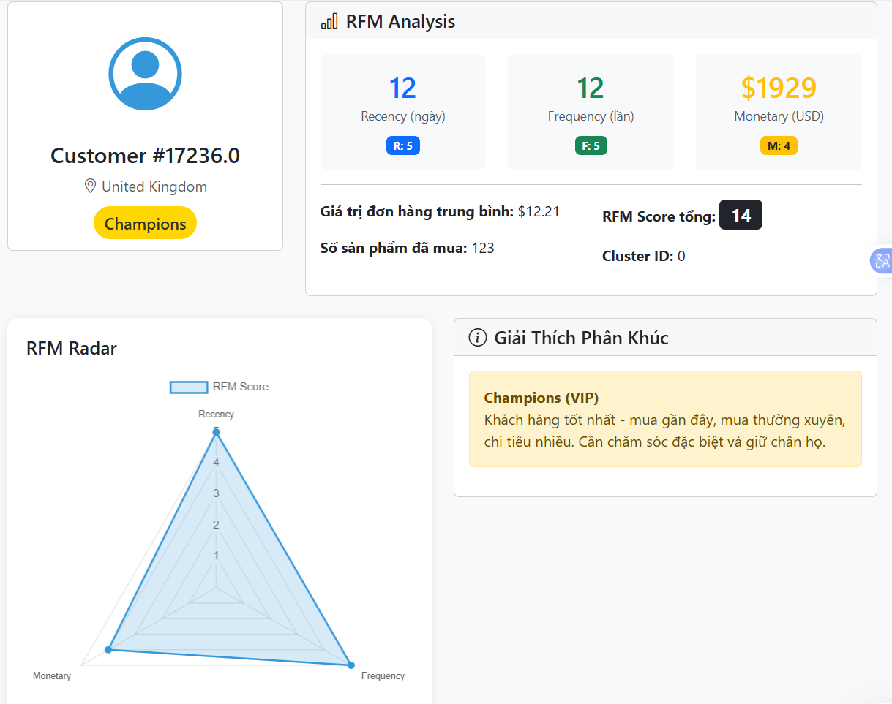
Các phân tích chính
7
5
6
Phân tích chỉ số RFM và phân loại khách hàng
4
1
3
2
Notes:
Chuẩn hóa ký tự, unicode, bỏ ký tự thừa
Loại bỏ stopword, xử lý emoji/url...

Slide 12
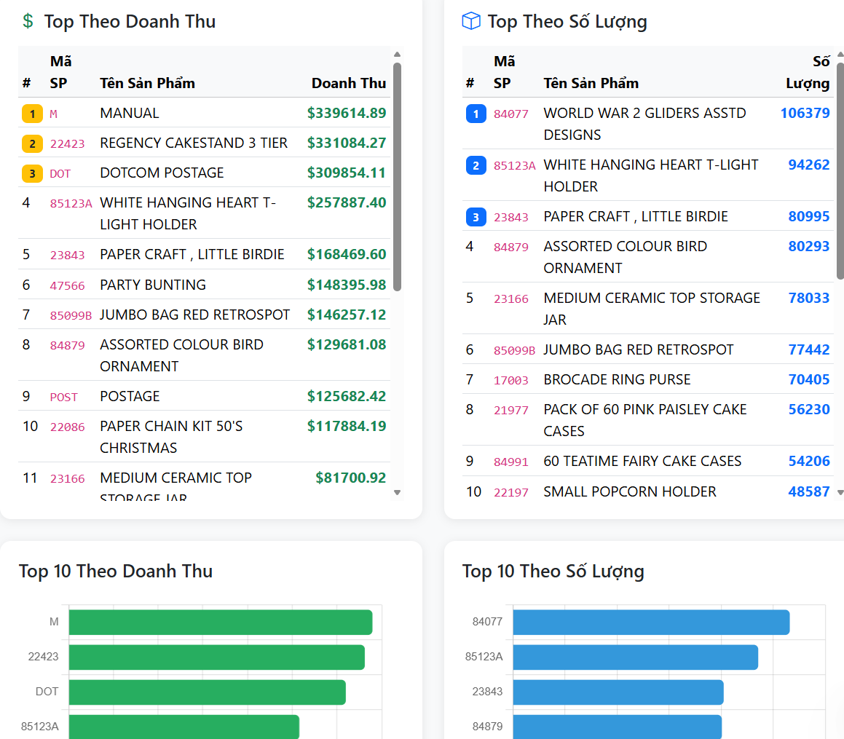
Các phân tích chính
7
5
6
Phân tích doanh thu và số lượng của từng sản phẩm
4
1
3
2
Notes:
Kéo dài ký thể thể hiện rằng cảm xúc của câu đó mạnh hơn so với bình thường

Slide 13
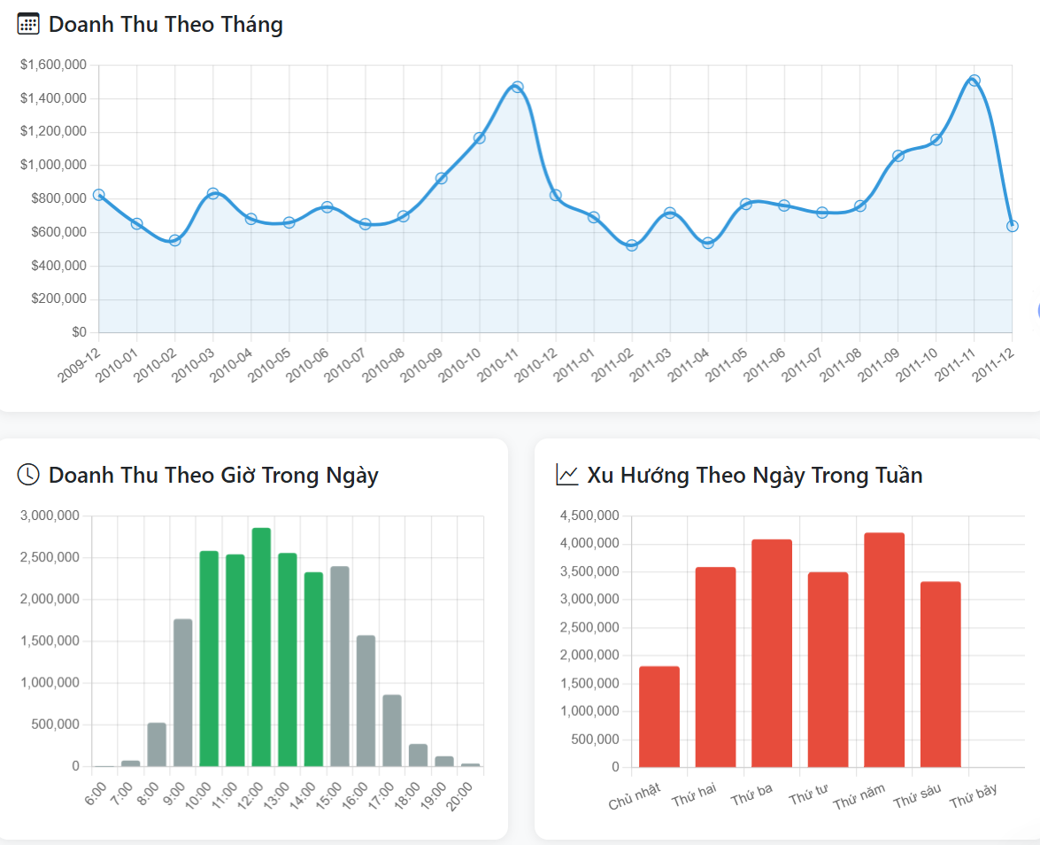
Các phân tích chính
7
5
6
Phân tích doanh thu theo các thời điểm khác nhau
4
1
3
2

Slide 14
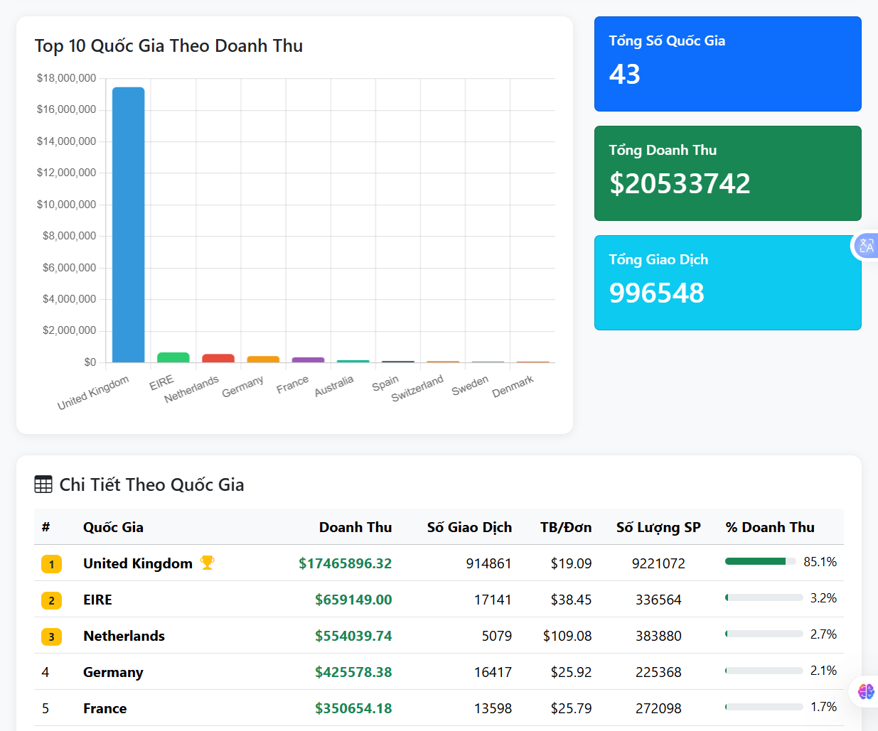
Các phân tích chính
7
5
6
Phân tích doanh thu phân bố theo quốc gia
4
1
3
2
Notes:
Chuẩn hóa ký tự, unicode, bỏ ký tự thừa
Loại bỏ stopword, xử lý emoji/url...

Slide 15
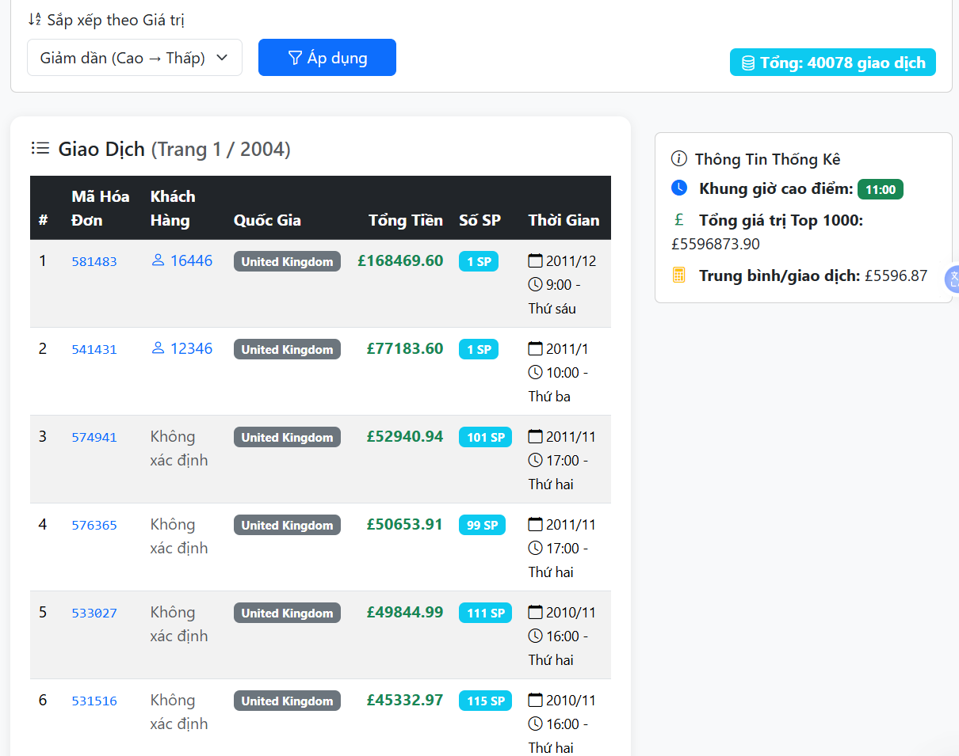
Các phân tích chính
7
5
6
Thống kê các dữ liệu quan trọng từ các giao dịch
4
1
3
2
Notes:
Chuẩn hóa ký tự, unicode, bỏ ký tự thừa
Loại bỏ stopword, xử lý emoji/url...

Slide 16
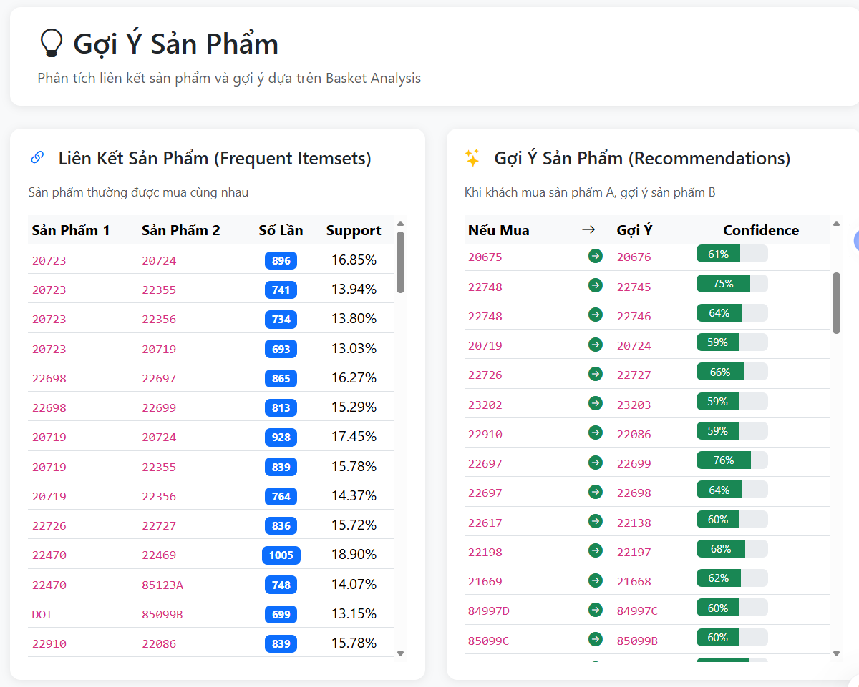
Các phân tích chính
7
5
6
Đưa ra gợi ý cho người dùng các sản phẩm
4
1
3
2
Notes:
Chuẩn hóa ký tự, unicode, bỏ ký tự thừa
Loại bỏ stopword, xử lý emoji/url...

Slide 17
9
Demo
Notes:
Demo

Slide 18

Tổng kết & Định hướng phát triển
9
Tổng kết:
  Áp dụng thành công kiến trúc và sử dụng các công nghệ big data
  Mô phỏng pipeline thực tế doanh nghiệp
Định hướng:
  Mở rộng khả năng xử lý dữ liệu đa dạng
  Xử lý realtime
  Ứng dụng Machine Learning
Notes:
nhóm đã Xây dựng thành công hệ thống phân loại cảm xúc bình luận tiếng Việt trên mạng xã hội
đã áp dụng các bước tiền xử lý kỹ lưỡng, giúp giảm kích thước của từ điển xuống rõ rệt, đồng thời nâng cao độ chính xác
----------------------------------------
hướng phát triển:
- mở rộng dữ liệu hơn, sử dụng từ nhiều nguồn như facebook, tiktok, các diễn đàn
- sử dụng các mô hình hiện đại hơn như transformers, giúp tăng độ chính xác trong các trường hợp cấu trúc câu phức tạp

Slide 19
10
Thank you for your attention

